Slide 1

Rotinas de Compras Nos Municípios

Slide 2

Modelo para comprar melhor
Adequação das rotinas à processos modernos e inovadores.
Uso da tecnologia e do hábito de execução dos trabalhos através de rotinas preestabelecidas.

Slide 3

Segundo Aristóteles:
“excelência é uma habilidade conquistada através de treinamento e prática. Nós somos aquilo que fazemos repetidamente. Excelência, então, não é um ato, mas um hábito”.

Slide 4

Rotinas de Compras
Centro Admin.
Agricultura
Educação Admin
Central de
Compras
UBS - medicamentos
Merenda Escolar
Saúde
Obras
Frota Municipal
AUTORIZAÇÕES
Patrola nº 1

Slide 5
Condições gerais
No evento vamos tratar sobre:
Envolvimento pelo que passa o processo:
Constatação de alguma necessidade.
Controle de estoque.
Solicitação a central de compras.
Realização da compra.
Liquidação.

Slide 6
Condições gerais
O que esperamos das compras?
Idealizamos atender os princípios básicos de legalidade e eficiência na aplicação do processo.
Ter a certeza que a compra realizada efetivamente foi a melhor compra.

Slide 7
Cabe algumas perguntas:
A compra está dentro dos trâmites legais?
A compra foi realizada de forma rápida e planejada?
Resultado ou qualidade da compra em relação ao serviço ou produto adquirido?
O produto ou serviço foi entregue a unidade final de onde surgiu a demanda com informação do recebimento e destinação?
Após o produto entregue possui controle de sua manutenção e garantias (inclusive o controle patrimonial)?

Slide 8
Respostas positivas:
Ter uma rotina adequada na execução das tarefas.
Quando nos deparamos sobre a valorização a qual deve ser dada ao processo de compras e todo o seu envolvimento, destaco alguns fatores:

Slide 9
Fator da legalidade:
Não se pode pensar em Legalidade sobre a ação de compras sem partir das determinações da Lei Federal 8.666/93 e atualizações posteriores, com a Lei nº 10.520/02. Toda a forma sobre a qual será regrada a compra de material, serviço e obra constam de forma clara e explícita na Lei.
Exemplo: Realização de validação dos processos licitatórios pelo controle interno.

Slide 10
Fator TCE:
Na visão da auditoria do Tribunal de Contas do Estado, a cobrança está mais rigorosa, desde a verificação de saldos de estoque, forma de compra, aplicação dos recursos orçamentários e a quem foram destinadas as compras.
Exemplo: Descrição do empenho que está no portal da transparência e comprovação de destinação.

Slide 11
Fator controle interno:
O controle interno faz sua função de verificação através de auditorias internas de uma forma mais efetiva sobre as rotinas de compras, rastreando praticamente tudo o que envolve os gastos.
Exemplo: Examinar o fluxograma de compras.

Slide 12
Fator financeiro:
Como não pensar na questão financeira, com todas as dificuldades que passam os Municípios, para tanto, em cada gasto que for realizado, deve-se cumprir todo um cuidado para se gastar de forma eficiente e racional.
Exemplo: Comprar pelo melhor preço e não menor preço.

Slide 13
Fator resultado:
Possuir o resultado efetivo no atendimento as compras uma vez que todo o processo de rotinas administrativas com integração entre os envolvidos.

Slide 14
Fator resultado:
Possui qualidade na forma de execução dos serviços.
Tudo o que não agrega qualidade e obrigação legal aos serviços das rotinas administrativas é desnecessário e precisa ser eliminado.
Reduzir ou eliminar funções e sistemas desnecessários ao processo global do serviço público (desperdício, retrabalho).
Exemplo: Funções criadas devido à ineficiência ou incapacidade das funções iniciais.

Slide 15
Fator resultado:
A busca do desenvolvimento de sistemas internos que encorajam a melhoria constante, não apenas dos processos e procedimentos, mas também do homem, dentro da administração pública. Resultado buscado pela transparência e honestidade das ações.
Exemplo: Cursos de capacitação.

Slide 16
Fator resultado:
Do resultado da compra entender e responder às necessidades da população em geral dentro de cada área atendida. Isto significa a responsabilidade de atender o contribuinte nos requisitos de qualidade dos serviços públicos, execução eficiente e no prazo determinado.
Exemplo: Comprar carteiras escolares que tragam conforto e não prejudicam a saúde dos alunos.

Slide 17
Inovações aplicadas ao novo modelo
Fluxograma de compras
Fluxograma de compras inter-relacionando as unidades movimentadoras com a central de compras.
Rastreabilizar uma compra.
Autorizações eletrônicas.

Slide 18
Padronização no trabalho
Modernização dos processos.
Temos hoje nas empresas um cenário de modernizações constantes de processos internos que desenvolvem os serviços de forma uniforme.
Precisamos de eficiência aos procedimentos internos de forma transparente e clara.

Slide 19
Modernização dos processos
Os procedimentos hoje existentes na grande maioria são arcaicos.
Não havendo os procedimentos internos identificados não sabemos qual é o melhor procedimento nas tarefas.
Impactos de falhas por não possuir um modelo uniforme de execução das tarefas.
Então, propomos um modelo em que em toda a rotina de compras se saiba exatamente o que fazer.

Slide 20
Quem trabalha com a rotina de compras:
Na realidade, ocorre o envolvimento praticamente de toda a administração, pois a divisão de tarefas e delegação de responsabilidades é ponto imprescindível para a funcionalidade do processo.

Slide 21
Como trabalhar:
A utilização das rotinas é, sem nenhuma dúvida, o caminho mais fácil para se trabalhar com visão lógica e conhecida pelos que atuam na função, sendo dessa forma a melhor possibilidade de se ter organização funcional para o desenvolvimento do trabalho.

Slide 22
Definições de rotinas:
Caminho já trilhado e sabido.
Hábito de fazer as mesmas coisas ou sempre da mesma maneira.
Normas estabelecidas e fixadas por escrito, existente em empresas e no funcionalismo público, que regulam as relações departamentais e hierárquicas.
Conjunto de normas.
Documentos nos quais normas estão fixadas.
Conjunto de operações ordenadas que fazem parte de um programa

Slide 23
Etapas do processo de compras
Definição clara e simples pelo que passa um processo de compras

Slide 24
1º Etapa: Requisição de compras
Com a demanda constatada pela unidade movimentadora, e não possuindo o produto em estoque, irá emitir requisição de compras a central de compras.

Slide 25
2º Etapa: Compra
A central de compras através da requisição formal feita pela unidade movimentadora, irá realizar a compra, conforme lei de licitações 8.666/93, lei do pregão 10.520/02 ou Regime Diferenciado de Contratações (RDC – Lei 12.462/11).

Slide 26
3º Etapa: Liquidação
Após a compra concluída, a unidade movimentadora irá retirar a compra no fornecedor.

Slide 27
4º Etapa: Distribuição as unidades fins
Sobre a demanda da 1º etapa, a unidade movimentadora fará a entrega formal a estrutura organizacional atendendo as necessitadas de produtos e serviços.
  Ao entregar os produtos pelas unidades movimentadoras, a rotina de compras automaticamente é interpretada como saída no almoxarifado (prateleira), mesmo que seja um só.

Slide 28
Segregação das funções:
1. Servidor que requisita não compra;
2. Servidor que compra não empenha;
3. Servidor que empenha não contabiliza;
4. Servidor que contabiliza não paga;
5. Servidor que retira a compra é o mesmo do item 1.

Slide 29
Estrutura organizacional / centro de custos
Onde ocorre demandas de compras
Unidades fins onde serão destinados os produtos ou serviços após ocorrer todo o processo de compra.
Exemplo: Posto de Saúde Tal, Escola Tal, Van placa..... do transporte escolar, Ambulância placa ......., etc....

Slide 30
Estrutura organizacional
É a unidade administrativa criada a partir do mapa da gestão operacional da prefeitura.
Hierarquicamente criada partindo do nível de "Órgão", "Setor ou Departamento" e pôr fim a "Seção” (Estrutura organizacional).
Para efeito de informações obrigatórias teremos um nome para a estrutura, relação de servidores, funções dos servidores e serviços prestados.

Slide 31
Centro de custos
O mapeamento da estrutura organizacional se faz necessário afim de se ter identificado os centros de custos.
Mapeada em um organograma de três.
Possibilita a apropriação correta relacionando com orçamento e codificação contábil, e por consequência apuração de despesas por centro de custos.

Slide 32
Exemplo de centro de custos
Escola Olavo Bilac teríamos:
a) Custos de manutenção;
b) Custos de merenda;
c) Custos do transporte escolar;
d) Custos dos professores;
e) Custo da energia elétrica;
f) Custo de água;
g) Custo de telefone; e principalmente:
h) Custo por aluno.

Slide 33
Modelo de mapeamento
Órgão = Secretaria da Educação: Código nº 08.
Setor ou Departamento = Educação Infantil: Código nº 050.
Estrutura Organizacional = CMEI Olavo Bilac: Código nº 001
Código apropriado: 08.050.001 = CMEI Olavo Bilac.

Slide 34
Unidades movimentadoras
Atendimento de produtos e serviços para as estruturas organizacionais

Slide 35
Estrutura da unidade movimentadora.
Dar condições prática às rotinas
primeiramente devemos definir as centrais (unidades movimentadoras).
funcionarão os sistemas de controles de requisições, distribuições, estoques e intermediações da central de compras.

Slide 36
Funcionalidade das estruturas
Para dar conhecimento aos controles é preciso identificar como passagem pelas centrais.
Recebimento de material, serviço ou obra.
Identificação de:
  Quem recebeu;
  Quando recebeu;
  Quanto recebeu;
  Qual a estrutura organizacional da destinação final dos produtos e serviços.

Slide 37
Localização das estruturas
Fazer o mapeamento para localização e interligação via rede ou nuvem as unidades movimentadoras em relação a central de compras da prefeitura.
Georreferenciamento.

Slide 38
Estrutura mínima
Uma sala com dimensões proporcionais ao trabalho e número de servidores.
Prateleiras adequados aos produtos de estoque.
Sistema informatizado para geração de controles.
Servidores treinados e conhecedores na área a qual a unidade movimentadora presta serviços de interrelação da central de compras e as unidades fins (estrutura organizacional).

Slide 39
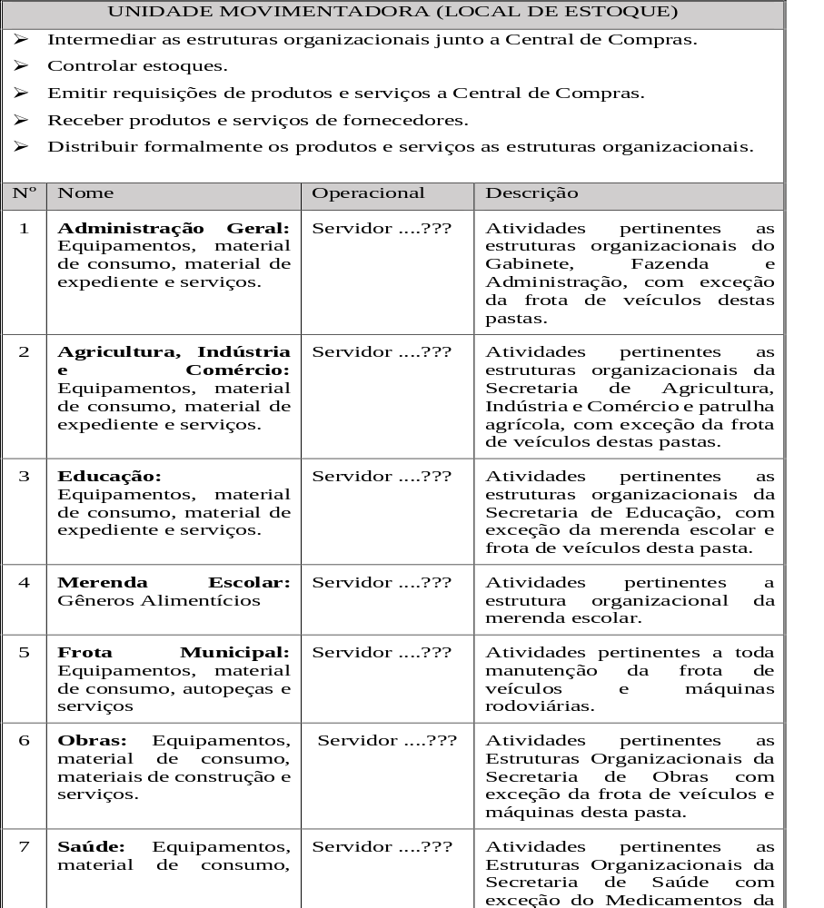
Exemplo de mapa operacional

Slide 40
Demandas de produtos
As necessidades de realização das compras, ocorrerão sempre nas estruturas organizacionais.
O servidor irá se dirigir a unidade movimentadora pertinente a qual pertence a fim de solicitar referente a sua necessidade.
Filtrar a demanda.
Realizar entrega formal através do estoque.
Retirar por contrato de fornecimento ou ata de registro de preço, ou então:
Solicitar a central de compras.

Slide 41
Local de estoque
Faz parte da unidade movimentadora.
O processo inicia com a demanda nas estruturas organizacionais, é do local de estoque que será fornecido o produto pertinente.

Slide 42
Requisição a central compras
Diagnóstico de necessidade de aquisição.
Fazer o planejamento de solicitação, diante:
  Fatores que compõem as utilizações;
  Em termos de frequência;
  Quantidade a ser utilizada;
  Saldos de estoque, inclusive em outros locais.
  Observação: Requisições que constituem na forma contínua, fazer para contrato de fornecimento ou ata de registro de preços, através de licitação.

Slide 43
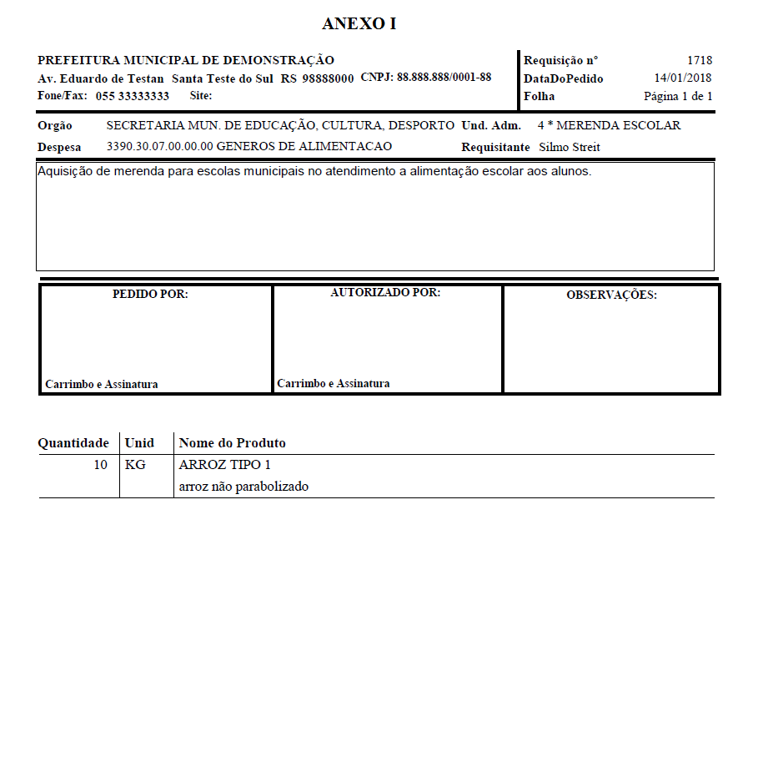
Formalização de requisição

Slide 44
Formalização de requisição
Unidade Movimentadora.
Órgão.
Despesa.
Solicitante.
Descrição da requisição.
Caracterização em itens.
Exemplo: “Descrição” informar os subsídios a interpretação sobre o objeto requerido: O Que (síntese do objeto); Quem (Para quem será o destino do Objeto); Quando (data); Por quê (motivos e pertinências da necessidade).

Slide 45
Autorização de requisição
Para dar eficácia legal à rotina de requisição, é necessário que tenha a assinatura do Secretário (a).
  Secretário (a) informa o recurso.
  Secretário (a) informa o Projeto / Atividade.
Observação: permitir possibilidade de alteração do recurso e projeto atividade indicado inicialmente pelo secretário (a).

Slide 46
Liquidação produtos/serviços
Diante da ordem de compra em mãos, as unidades movimentadoras solicitarão aos fornecedores para entregarem os materiais ou serviços conforme condições contratuais.
Averiguação física para comparar com o constante da nota fiscal.
No caso de necessitar de uma averiguação técnica específica, o recebimento dar-se-á mediante emissão de documento (Laudo Técnico ou Termo de Recebimento).

Slide 47
Liquidação produtos/serviços
A liquidação é um dos processos de rotina de compras mais importantes.
Fase que irá registrar o efetivo recebimento das compras, no que tange à quantidade, qualidade e cumprimento de entrega.
Carimbo atrás da nota com assinatura dando como correto sobre a verificação física.
Registro da liquidação contábil será emitido no setor de empenho mediante a verificação da liquidação na forma do acima identificado.

Slide 48
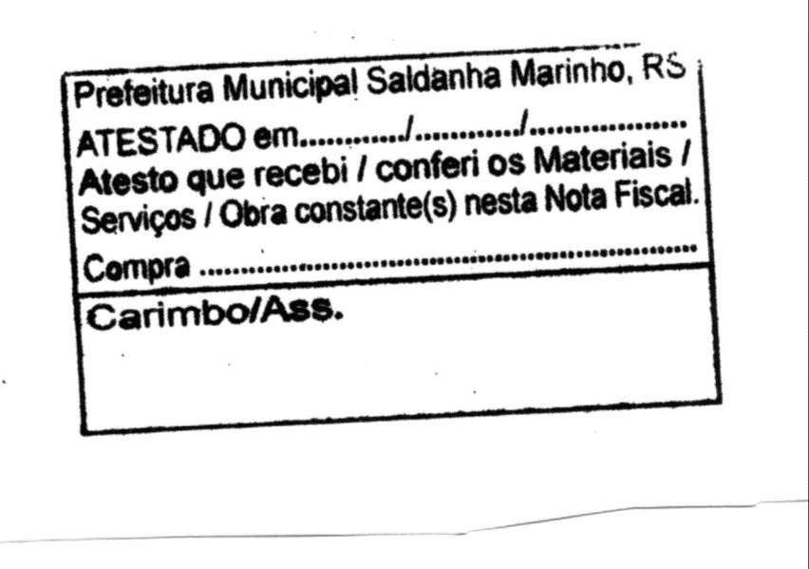
Liquidação produtos/serviços

Slide 49
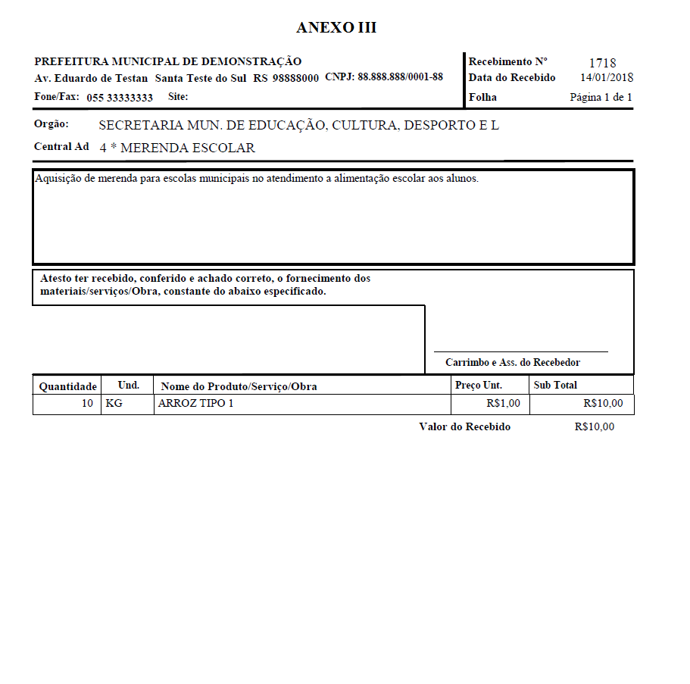
Liquidação produtos/serviços

Slide 50
Liquidação produtos/serviços
Tudo o que for recebido, automaticamente, passará por entrada de estoque.
Interpretação de material de almoxarifado dar-se-á pela categoria de cada produto.
Saber a qualquer momento as quantias físicas e financeiras do estoque.
Observação: O estoque com nova contabilidade, os saldos fazem parte do patrimônio, sendo necessária a interligação dos locais de estoque com a contabilidade (publicações tempestivas.

Slide 51
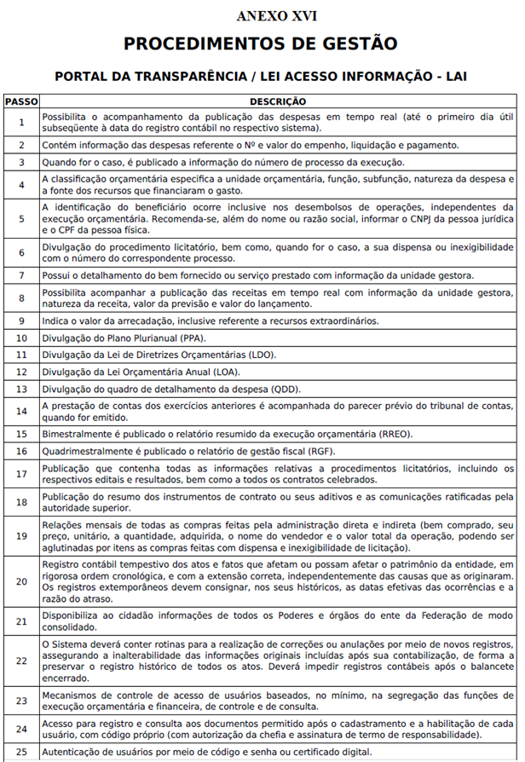
Liquidação produtos/serviços

Slide 52
Liquidação produtos/serviços
Distribuição às unidades fins (estruturas organizacionais), com controle de almoxarifado, constituído por produtos em prateleiras.
Formalização nas entregas de materiais e serviços.
Observação: Na liquidação sobre serviços terceirizados, é necessário o acompanhamento por um servidor municipal. Verificação por unidade de medida com relatório diário.

Slide 53
Controle da frota
A informação no controle de frota deverá possuir ficha individual (informatizada).
Permitir comparação de desempenho e análise de desvios.
Sistema informatizado integrado sobre todos as despesas ocorrentes.
Controle em veículos, equipamentos e incluído inclusive o da patrulha agrícola.
Observação: Providência para adequação a uma forma de controle que permita estancar o dinheiro que vai para o ralo na função pública.

Slide 54
Controle da frota
No controle de frota, é necessário que todos os veículos e máquinas possuam o controle de deslocamentos (quilometragem ou horas).
Observação: Como confrontações das informações do empenho e notas fiscais de compras de produtos e serviços em relação as informações geradas no controle da frota, principalmente em relação às informações do diário de bordo, que são passíveis de apontamentos do TCE.

Slide 55
Do combustível
Sobre o fornecimento de combustível abastecido na bomba do “Posto”, será emitida a autorização com as seguintes informações:
  Data
  Nome do Fornecedor
  Veículo
  Motorista
  Tipo Combustível
  Preço Unitário
  Licitação

Slide 56
Do combustível
A liquidação física para combustíveis:
  Notas e ordens de combustível;
  Após o abastecimento;
  Com assinatura do frentista e do motorista da prefeitura;
  Informado nos campos da ordem inicial o hodômetro ou horímetro, quantidade e valor total.
  Será informado no controle de frota.

Slide 57
Do combustível
A utilização do cartão de abastecimento tem sido uma forma eficiente para utilização de motoristas municipais para os abastecimentos, logicamente observado o sistema adotado em que atenda um controle rigoroso contra falhas, desvios, e também gere as informações do controle de frota.

Slide 58
Do combustível
Do combustível abastecido na bomba da própria Prefeitura, será emitida a autorização normal de baixa de estoque.
Deverá ser informado inclusive as despesas da conta adiantamento no controle de frota.
Informatização do local de estoque (almoxarifado) ligando com unidades internas e externas de forma on-line.
Locais de estoque conciliando regularmente as existências.

Slide 59
Central de compras
Atendimento as compras municipais na forma de uma “central de compras”

Slide 60
Da central de compras.
Atuação nas compras
Atua de uma forma a receber todas requisições de compras das diversas áreas.
Encaminhamentos para compras diretas sem licitação.
Encaminhar para os procedimentos licitatórios.

Slide 61
Práticas nas compras
Muitas prefeituras ainda adotam procedimentos decentralizados:
  Causam muitas vezes falhas importantes;
  Tendo como resultado além da aquisição de produtos de pouca qualidade, a infringência legal;
  Causando por consequência os apontamentos do TCE;
  Muitas vezes devolução de dinheiro e processos contra o gestor.

Slide 62
Estrutura central de compras
Atuação mínima de 01 ou mais servidores, para as prefeituras pequenas para compor o quadro no mínimo 40 horas semanais dedicadas ao Setor de Compras, aumentada proporcionalmente ao porte de cada município.
  Técnico de apoio aos serviços externos, principalmente de mecânica.

Slide 63
Estrutura central de compras
Possuir verba orçamentária para custear as despesas do Setor de Compras.
Equipamentos, material de expediente, despesas de viagem, cursos, licença e manutenção de software, etc...
Possuir sistema informatizado e software para geração de compras com compartilhamento com a contabilidade e as unidades movimentadoras.
Sala com dimensões proporcionais ao número de servidores atuando.

Slide 64
Estrutura central de compras
Computador e impressora.
Possuir um arquivo de aço ou armário, para as prefeituras pequenas, aumentada a quantidade proporcionalmente ao porte de cada município.
Estante para guarda dos pedidos e coletas de preços das compras realizadas até o momento do arquivamento definitivo.
Gavetas para inclusão de documentos do Cadastro de Fornecedor.

Slide 65
Estrutura central de compras
Para os serviços de mecânica e outros que dependam de verificação e conhecimentos técnico, é necessário o vínculo desse profissional direto a central de compras, e não as unidades movimentadoras.
Observação: Nas pesquisas de preços.

Slide 66
Estrutura central de compras
Para os serviços terceirizados de mecânica, logicamente considerando o porte e peculiaridades de cada município, o modelo ideal sugerido é a realização de ata de registro de preços para contratação de “hora/serviço de mecânica”, onde quem for o vencedor não poderá fornecer as peças. (segregação de função).
Observação: Deverá haver o acompanhamento do técnico da prefeitura do antes, durante e depois.

Slide 67
Atendimento aos trabalhos
As requisições de compras feitas a central de compras mediante formalização
A Central de Compras realizar as compras através das normas da Lei 8.666/93 e atualizações posteriores.
O Cadastro de Fornecedores Municipais possuir dados mínimos de controle para conhecimento das empresas fornecedoras do município.
Haver centralização de compras.
Haver planejamento de compras.

Slide 68
Atendimento aos trabalhos
Possuir cadastro de preços dos principais produtos e serviços sempre atualizados.
Instituição da Comissão Permanente de Licitação.
Possuir fluxograma das compras, inter-relacionando setores envolvidos.
Possuir pesquisa de preço.
Possuir controle sobre produtos de maior consumo e sobre o máximo e o mínimo que deve haver em estoque.
Observância das fases da despesa.

Slide 69
Retenção nas compras
Haver retenção, lançado e contabilizado o IRRF, de pessoas físicas, pessoas jurídicas de profissão regulamentada, transportador de carga e passageiro (pessoa física), aluguéis de bens (pessoa física), propaganda e publicidade (pessoa jurídica) e locação de mão-de-obra, limpeza, vigilância, conservação e segurança (pessoa jurídica).
Haver retenção, lançado e contabilizado o ISSQN, conforme Código Tributário Municipal.

Slide 70
Realização das compras
A compra será considerada realizada em caso de licitação após a homologação e assinatura do contrato de compra e venda. Para as compras de pronta entrega com dispensa de licitação, será considerada a assinatura na ordem de compra. O registro da compra será dado pela emissão da nota de empenho.

Slide 71
Emissão ordem de compra
A emissão da Ordem de Compra nas compras diretas por dispensa será mediante:
  Assinatura do comprador;
  Autorização orçamentária;
  Autorização financeira;
  Autorização de ordenação de despesas.
Observação: Efetiva constituição para retirada do material ou serviço comprado.

Slide 72
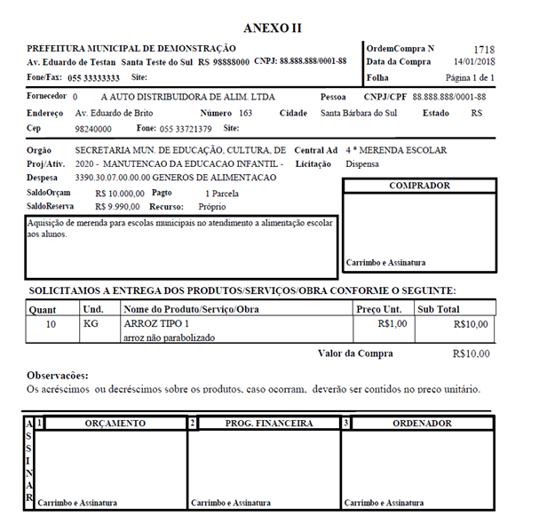
Emissão ordem de compra

Slide 73
Emissão ordem de compra
Para o caso de licitação através de contrato de fornecimento será encaminhado aos fornecedores a informação da compra e a ordem de compra só no momento da efetiva retirada (direto pela unidade movimentadora).

Slide 74
Emissão da Nota de Empenho
Para a interpretação da legislação quanto à emissão do empenho, se entende que é um processo que anteveem a toda rotina da autorização para emissão da nota fiscal, ou seja “EMPENHO PRÉVIO” e depois a nota fiscal.

Slide 75
Encaminhar as compras feitas aos fornecedores
Após as unidades movimentadoras serem informadas das compras, farão:
  Informação das compras junto aos fornecedores através do contrato de fornecimento ou informação de compra direta por pronta entrega;
  Serão obtidas as informações junto aos fornecedores e farão as retiradas de material ou serviço.

Slide 76
Contrato de fornecimento
Na compra por contrato de fornecimento:
  Unidade movimentadora tomará conhecimento das informações contratuais;
  Iniciará as retiradas;
  Própria unidade fará a emissão da ordem de compra e encaminhamentos para as retiradas junto aos fornecedores;
  Nas retiradas é dispensada a assinatura do ordenador.

Slide 77
Ata de registro de preços
Na compra por ata de registro de preços:
  Unidade movimentadora tomará conhecimento das informações da ata;
  Iniciará as retiradas;
  Própria unidade fará a emissão da ordem de compra e encaminhamentos para as retiradas junto aos fornecedores;
  Necessária a informação para empenho;
  Dispensada a assinatura do ordenador.
Observação: confirmação de autorização orçamentária e financeira.

Slide 78
Coleta de preços
A pesquisa de preços é usual e tida como obrigatória pelos TCEs.
Demanda uma boa parte das atividades da central de compras.
Indispensável nas compras.

Slide 79
Coleta de preços
O parâmetro usado para coletar os preços é o que efetivamente confunde os servidores na tarefa apurar o preço de referência.
Pela própria visão dos TCEs em suas auditorias externas dão a entender para uso do padrão em que obtém três orçamentos e o cálculo da média aritmética desses valores. (Para licitações)

Slide 80
Da legislação sobre as coletas
Lei 8.666/93, art. 15, § 1º: O registro de preços será precedido de ampla pesquisa de mercado.

Slide 81
Da legislação sobre as coletas
Lei 8.666/93, art. 43, IV: verificação da conformidade de cada proposta com os requisitos do edital e, conforme o caso, com os preços correntes no mercado ou fixados por órgão oficial competente, ou ainda com os constantes do sistema de registro de preços, os quais deverão ser devidamente registrados na ata de julgamento, promovendo-se a desclassificação das propostas desconformes ou incompatíveis.

Slide 82
Da legislação sobre as coletas
Lei 10.520/01, art. 3º, III: dos autos do procedimento constarão a justificativa das definições referidas no inciso I deste artigo e os indispensáveis elementos técnicos sobre os quais estiverem apoiados, bem como o orçamento, elaborado pelo órgão ou entidade promotora da licitação, dos bens ou serviços a serem licitados.

Slide 83
Coleta de preços
Ao realizar a pesquisa de preços, é nítido a intenção de buscar o preço de mercado, e logicamente, mesmo que tenhamos os três preços, se não atender esse preceito, não terá atendido a legislação.
É preferível para atendimento ao objetivo a que se refere a lei, buscar outras fontes, como preços praticados no site de compras do Governo e Atas de Registros de Preços de outros órgãos.

Slide 84
Coleta de preços
Considerando a legislação vigente, a simples aplicação da metodologia adotada pelos servidores estão controversas a legislação, pois a argumentação dos três orçamentos deixa os preços muitas vezes em desconformidade coma base de preços praticados de mercado.

Slide 85
Dispensa, inexigibilidade ou procedimento licitatório
Considerando todas as compras realizadas, mesmo aquelas em que é dispensada para compras diretas de pronta entrega e de menor valor, é necessária a identificação do encaixe legal pela dispensa.
Todas as restantes necessitam de um processo de dispensa, com validação de procedimentos confirmando atendimento as normas legais .

Slide 86
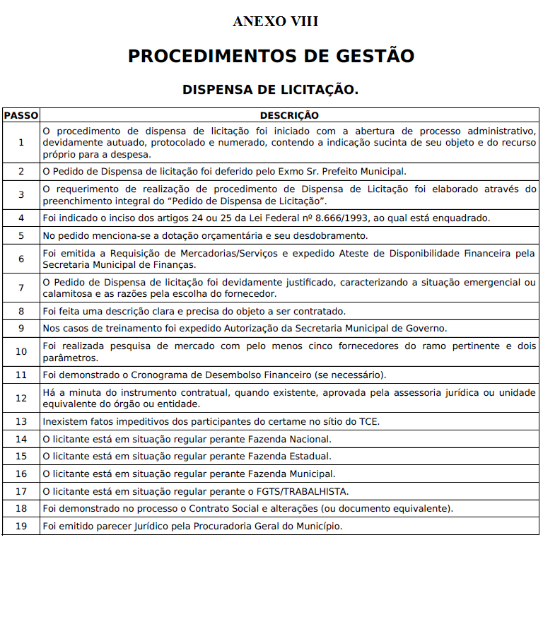
Dispensa de licitação

Slide 87
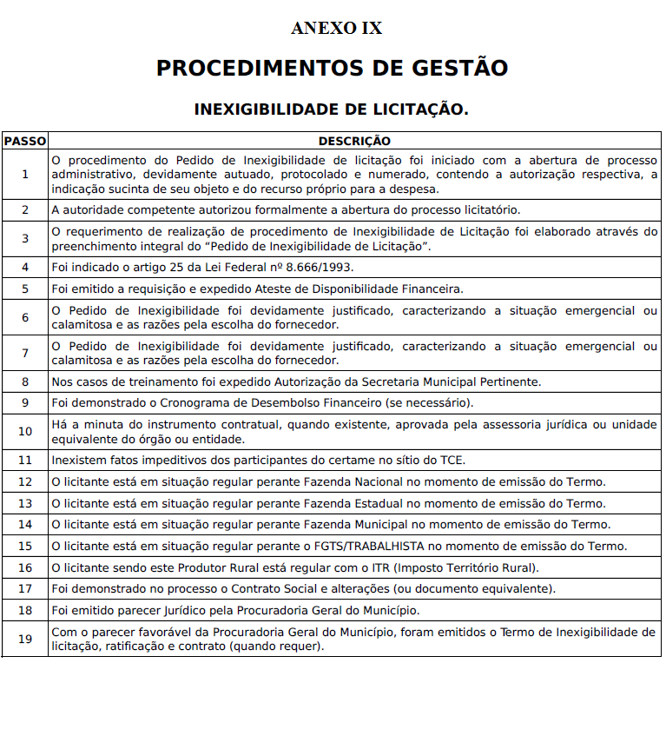
Inexigibilidade de licitação

Slide 88
Compra direta
Na compra direta por pronta entrega através de dispensa de licitação, após efetivada, a unidade movimentadora repassará a ordem de compra em favor do fornecedor para que a mesma faça a entrega dos produtos e serviços adquiridos.

Slide 89
Compra direta
A forma de se identificar e possibilitar uma compra direta cada vez é mais restrita, onde hoje a principal avaliação será se for “família” não pode ser compra direta, (Exemplo família Pneu), onde não interessa que os pneus sejam do transporte escolar ou do setor rodoviário, vale a família pneu como referência ao limite de licitação, então terá que licitar.

Slide 90
Compra direta
Tudo o que for serviços ou produtos de fornecimento continuado soma no limite, inclusive virando os exercícios.

Slide 91
Compra direta
Configurar que a administração não usou o artifício do fracionamento de compras, é ter efetivamente operacional o processo de compras, com a formalização de cada requisição feita a central de compras (data e numeração sequencial), onde fique transparente que uma compra é uma compra, e outra compra é outra compra. Logicamente essas compras no caso de não permitirem planejamento ou conhecimento de existência futura.

Slide 92
Termo de referência
Na realização dos procedimentos de licitação, não se admite mais não se ter em todos processos o termo de referência.
O termo em seu desenvolvimento, cada vez mais tem sua valorização no contexto do procedimento licitatório, sendo que na maioria dos editais de licitação, ele faz parte como integrante e único descritivo efetivo do objeto e das características de modo geral referente a aquisição.

Slide 93
Termo de referência
Quando for definir a descrição técnica de um produto licitado, hoje, a necessidade de uma descrição de um profissional habilitado.
Caso não o tenha como servidor do município, o mesmo deverá ser terceirizado.
Descrever o objeto da licitação definido as características.
Responder possíveis pedidos de informação ou impugnação sobre o edital referente ao objeto e por último fazer o recebimento dos produtos e serviços.

Slide 94
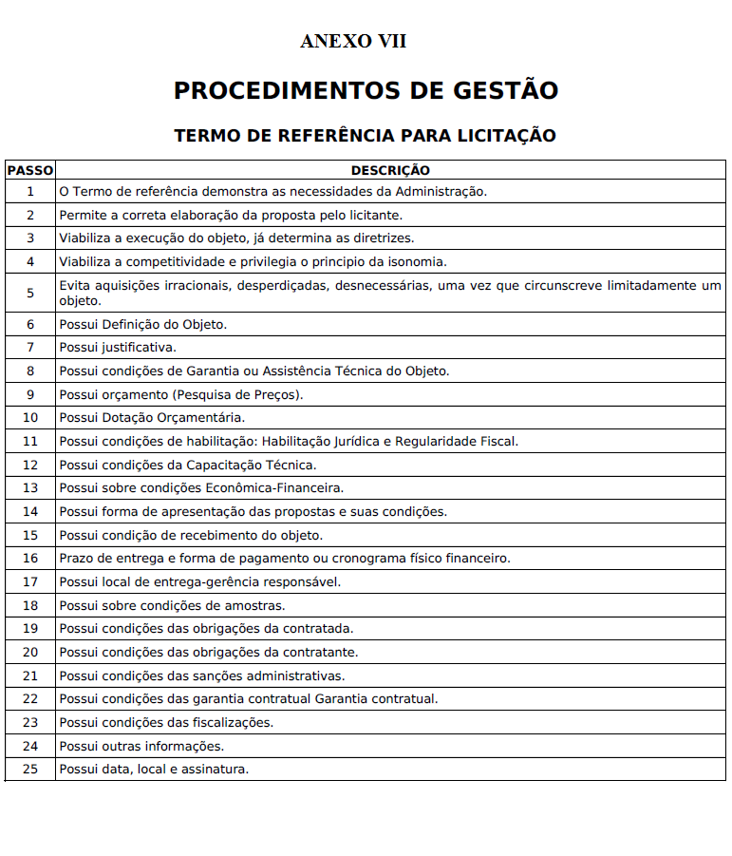
Termo de referência

Slide 95
Mapa processo de compras
CENTRAL DE COMPRAS
Receber requisição de compras de produtos e serviços das Unidades Movimentadoras; Fazer pesquisa de preços; Coordenar o processo de autorizações e filtros sobre as compras; Encaminhar para procedimento licitatório para realização de compras, quando for o caso; Emitir a compra direta no caso de dispensa de licitação; Informar sobre a compra empenho a quem deve ser informado.
Nº | Nome | Operacional | Descrição
01 | Central de Compras | Servidor ....??? | Atividades pertinente a toda a administração

Slide 96
Falhas processo de compras
Quando se percebe efetiva falhas no processo de compras, uma referência importante de falha é quando as compras são empenhadas pela nota e saldos de produtos a retirar do fornecedor não conferem com a informação do saldo buscado por fornecedor.

Slide 97
Práticas do fluxograma de compras
Fluxograma inter-relacionando as unidades movimentadoras à central de compras

Slide 98
Fluxograma de compras
A prática de um fluxograma onde inter-relaciona as unidades movimentadoras à central de compras, tendo como premissa, é o conhecimento de quem são e onde estão, como parte fundamental do processo.

Slide 99
Racionalização de Papéis
A interligação online da informação, permite que não se necessite de impressão de papéis, pois o que se faz em uma unidade administrativa, é possível visualizar em várias.

Slide 100
Evitar reeditar processos
A grande evolução em termos da informação interligada é a condição da não necessidade dos que atuam nas rotinas reeditarem processos, ou seja, aquele dado que for informado no início da rotina, será conhecido até o final.

Slide 101
Visualização macro de custos
Como toda a informação é computada em seu desenvolvimento, dará condições de se ter informações macros para tomada de decisões.
  Saldo físico e financeiro de estoque por Central e por toda a Administração.
  Um determinado Fornecedor, quanto ele vendeu de cada tipo de compra ou produto, quanto entregou, quanto falta entregar, último preço etc..

Slide 102
Informação ágil e precisa
A informática nos permite acondicionar várias informações com busca rápida e precisa, principalmente de informações por períodos.
Possibilidade de realização das publicações do “Contas Públicas” no que se refere a todas as compras realizadas pela administração.

Slide 103
Assinatura eletrônica/digital
Sem sombra de dúvidas, essa é a maior evolução em termos de viabilidade à funcionalidade das rotinas de compra.
A legislação e eficiência de rotinas nos impõe a formalização de processos. Para tanto, a assinatura eletrônica e digital funciona como uma ferramenta que possibilita o cumprimento do exposto acima, mas principalmente a condição de funcionalidade prática.

Slide 104
Movimentação do fluxograma de compras
Constatada demanda de compras nas estruturas organizacionais

Slide 105
Constatação de demandas
Estrutura Organizacional = Constatada a necessidade de material ou serviço e solicita a “Unidade Movimentadora”.
Unidade Movimentadora = Fornece formalmente a estrutura organizacional solicitante os produtos e serviços solicitadas.

Slide 106
Condições para entrega
Possuir material no estoque.
Possuir material no Fornecedor (fazer retirada) através de contrato de fornecimento ou ata registro de preços em processo licitatório realizado.
Encaminha execução de serviços com seus próprios servidores municipais.
Observação: Ao entregar os produtos, a rotina de compras automaticamente é interpretada como saída no almoxarifado (prateleira), mesmo que seja um só.

Slide 107
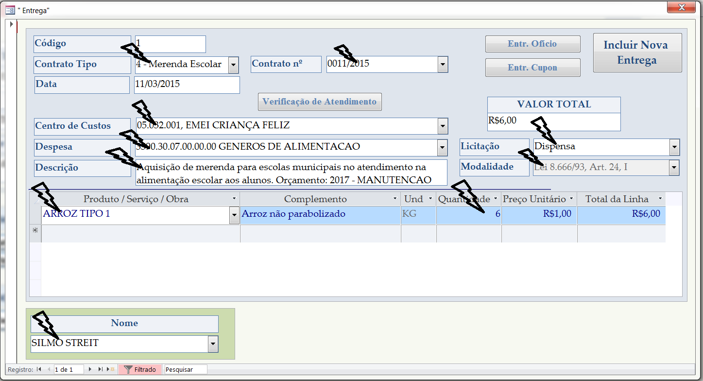

Slide 108
Requisição de compras
Caso não possua produtos em estoque, emitir requisição a central de compras

Slide 109
Requisição
Unidade Movimentadora = requisição de produtos e serviços necessários.
b) Unidade Movimentadora informa a Despesa.
c) Unidade Movimentadora = Quem fez a requisição assina a mesma.

Slide 110
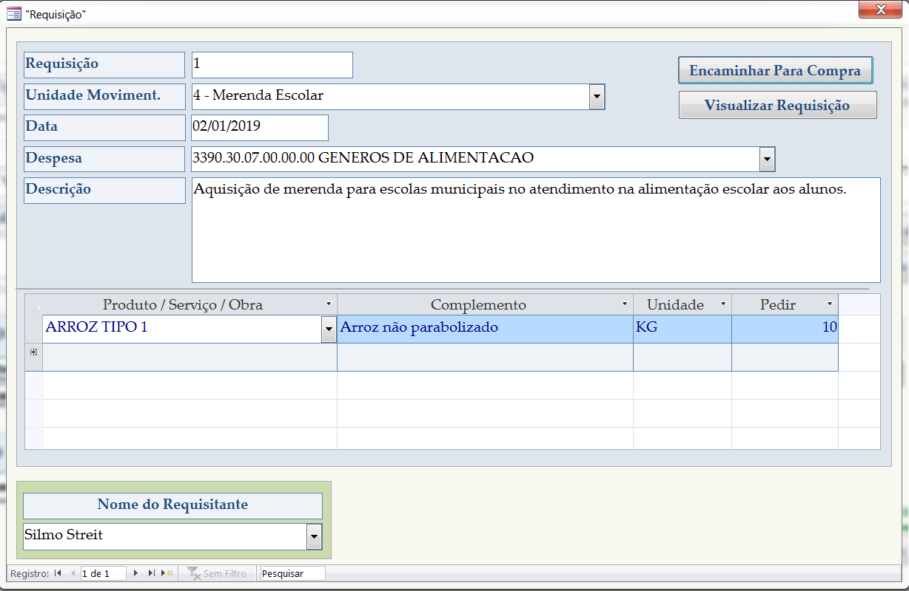

Slide 111
Autorização de Requisição
Secretário (a) informa o Projeto/Atividade.
Secretário (a) informa o recurso.
Secretário (a) autoriza a requisição através de assinatura.
Unidade Movimentadora = Encaminha formalmente a requisição para a Central de Compras.

Slide 112
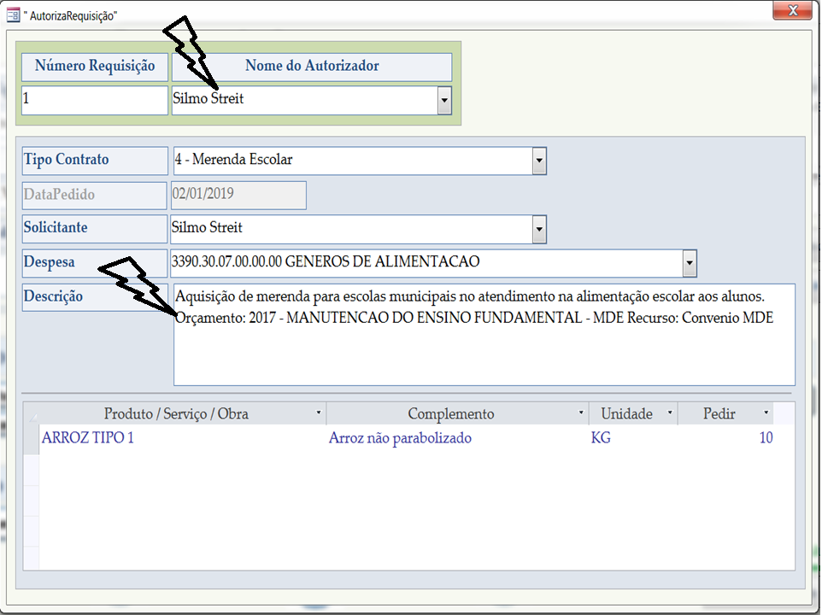

Slide 113
Preparação da compra
Central compras recebe a requisição e efetua primeiros encaminhamentos

Slide 114
Preparação da compra
Setor de Compras = Recebe a requisição.
Setor de Compras = Coleta Orçamentos.

Slide 115
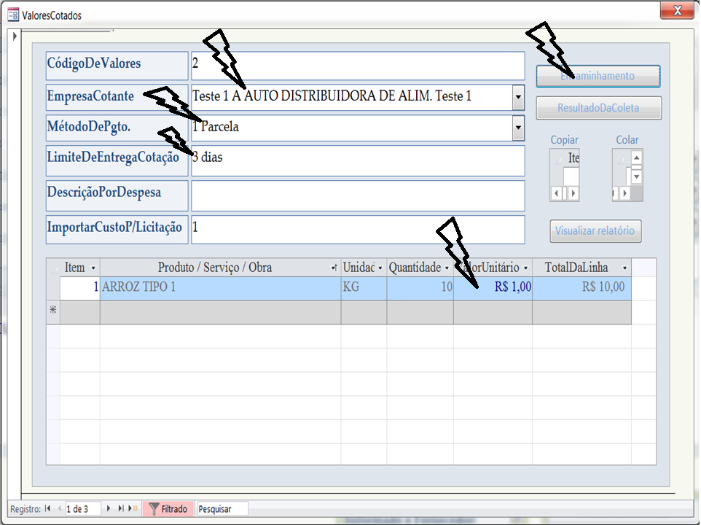

Slide 116
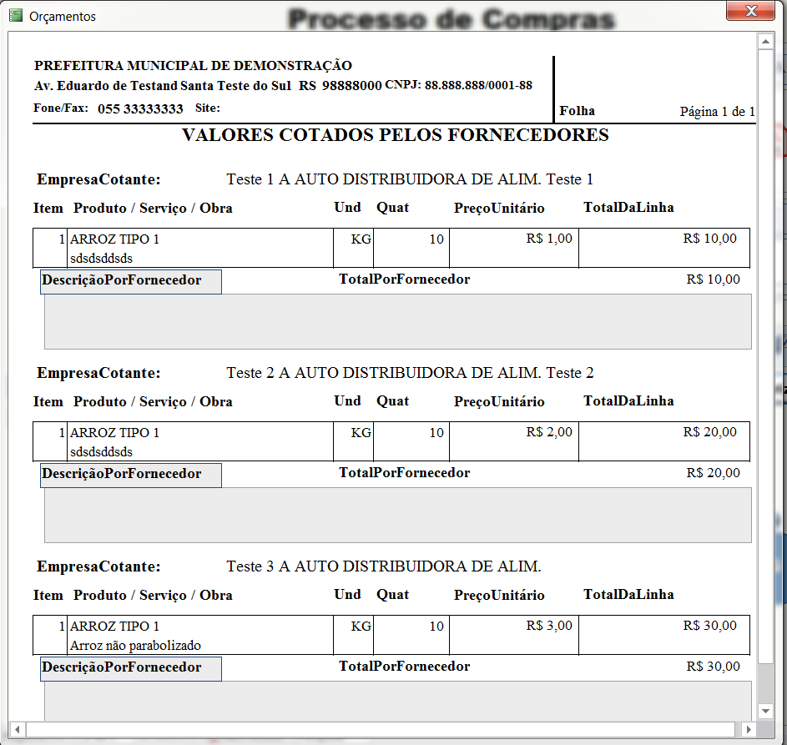

Slide 117
Parecer da comissão licitação
Após coleta de preços, a central compras encaminha pedido de parecer sobre forma da compra diante lei de licitações

Slide 118
Parecer comissão de licitação
Setor de Compras = Encaminha a documentação a “Comissão de Licitação” para parecer sobre realização ou não de processo licitatório.
Comissão de Licitação = Emite parecer sobre realização ou não de processo licitatório.
Comissão de Licitação = Encaminha formalmente o parecer ao Setor de Compras.

Slide 119
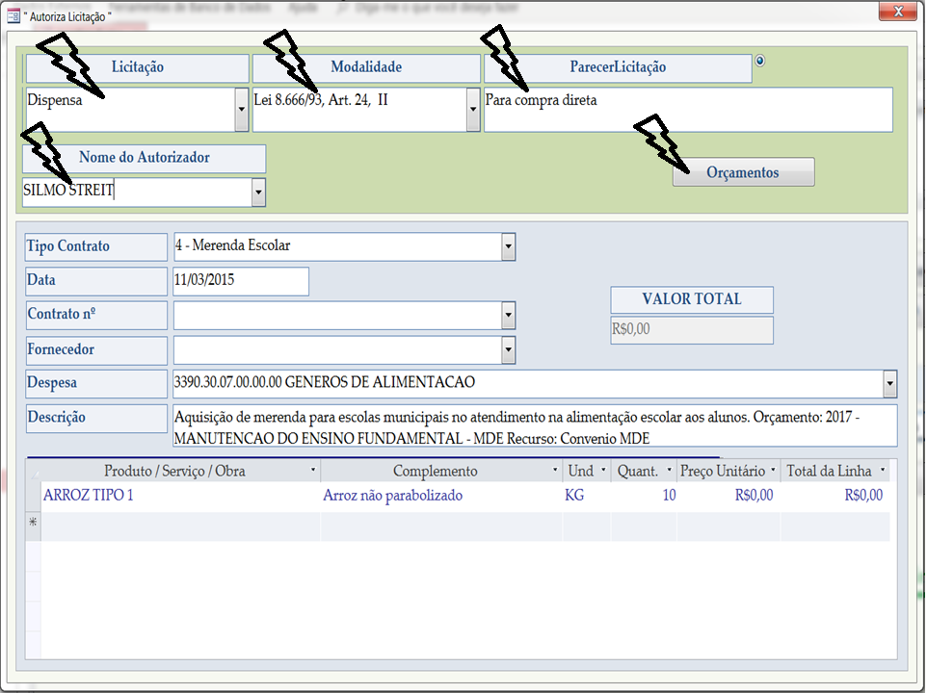

Slide 120
Realizar procedimento licitatório
Caso parecer da comissão de licitação for por realizar licitação,
dar o encaminhamentos para início do processo

Slide 121
Procedimento licitatório
Caso for o parecer por realização do processo licitatório, a própria “Comissão de Licitação” dará encaminhamento aos procedimentos, com solicitação do Termo de Referência (Anexo VII) a “Unidade Movimentadora” para realização do processo licitatório;
Comissão de Licitação = realiza o procedimento licitatório (Anexo X à XIV).
Prefeito (a) = Homologa e firma contrato com o Fornecedor vencedor da licitação;

Slide 122
Procedimento licitatório
Setor de Empenho = realiza o empenho prévio.
Comissão de licitação = Encaminha contrato de fornecimento e empenho prévio para a “Unidade Movimentadora” e Fornecedor vencedor da licitação.
Unidade Movimentadora = Retirar os produtos e serviços dos Fornecedores de compras por licitação (Contrato), mediante informação no sistema e assinatura atrás da nota.

Slide 123
Procedimento licitatório
Se for produto, serviço ou obra que necessite de avaliação especializada deve ser solicitado termo de recebimento em vez da assinatura atrás da nota.
Ao receber os produtos constantes da nota fiscal, a rotina de compras automaticamente é interpretada como entrada no almoxarifado (prateleira), mesmo que seja um só.

Slide 124
Procedimento licitatório
Se for produto, serviço ou obra que necessite de avaliação especializada deve ser solicitado termo de recebimento em vez da assinatura atrás da nota.
Ao receber os produtos constantes da nota fiscal, a rotina de compras automaticamente é interpretada como entrada no almoxarifado (prateleira), mesmo que seja um só.

Slide 125
Compra direta
Caso parecer da comissão de licitação for por dispensa ou inexigibilidade de licitação

Slide 126
Dispensa ou inexigibilidade
Caso for por dispensa ou inexigibilidade de licitação (Anexo VIII ou IX), devolver ao “Setor de Compras” com informação do artigo e inciso da lei de licitações;
Setor de Compras = Recebe o parecer de licitação e dará encaminhamento a compra;

Slide 127
Realização da compra direta
Setor de Compras = Emitir a ordem de compra;
Setor de Compras = Encaminha a Compra para o Secretário da Fazenda para fazer autorização financeira;

Slide 128
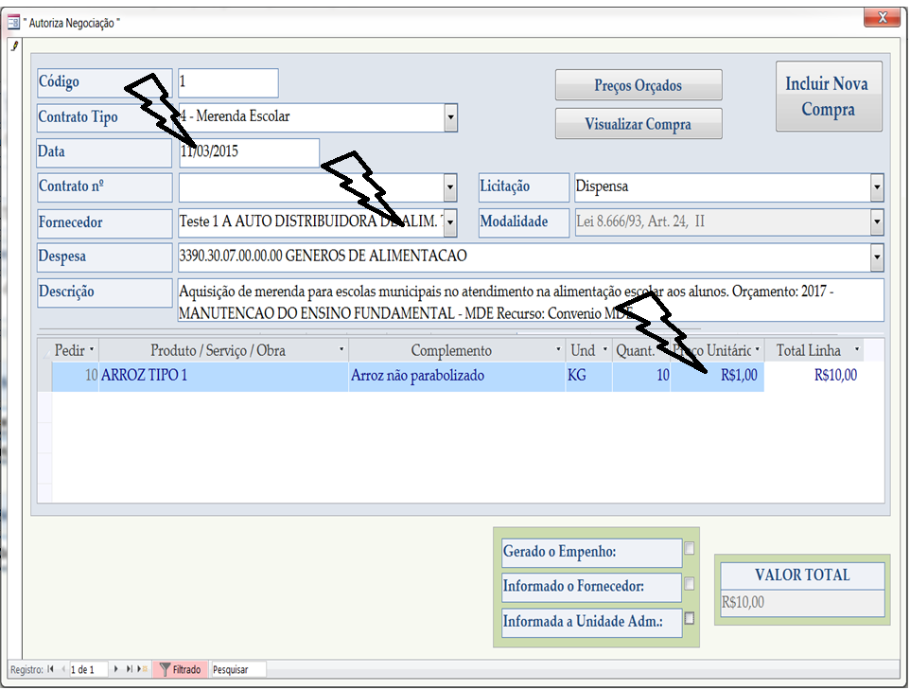

Slide 129
Autorização financeira
Secretaria da Fazenda = informa a programação financeira e corrige os recursos sugeridos inicialmente;
Secretaria da Fazenda = devolve compra a Central de Compras.

Slide 130
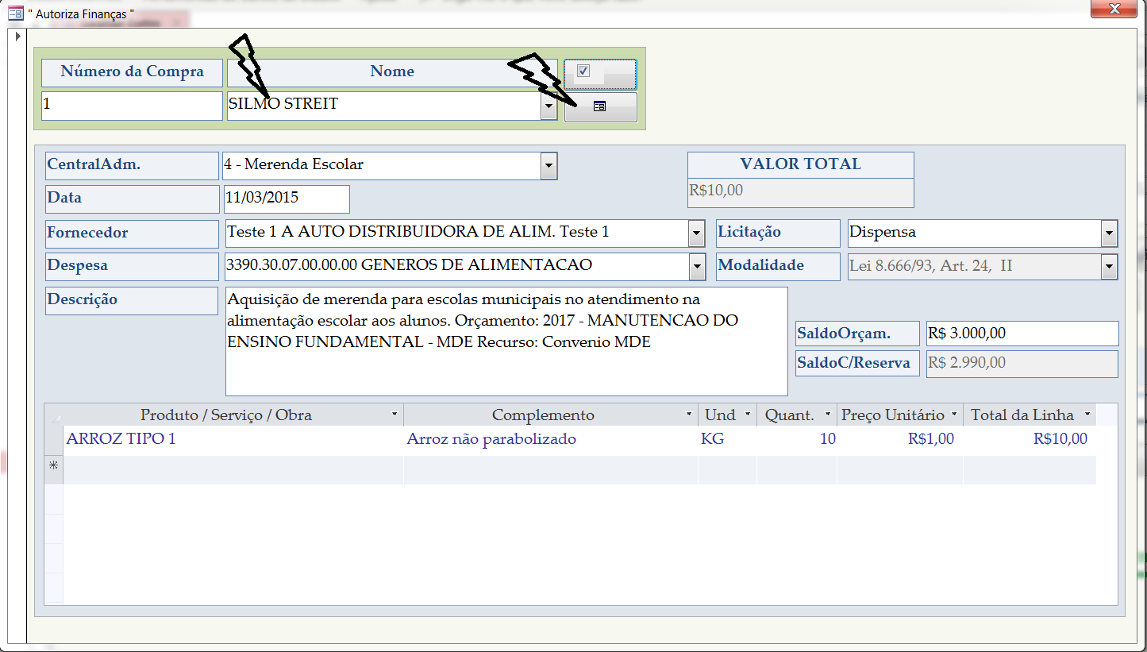

Slide 131
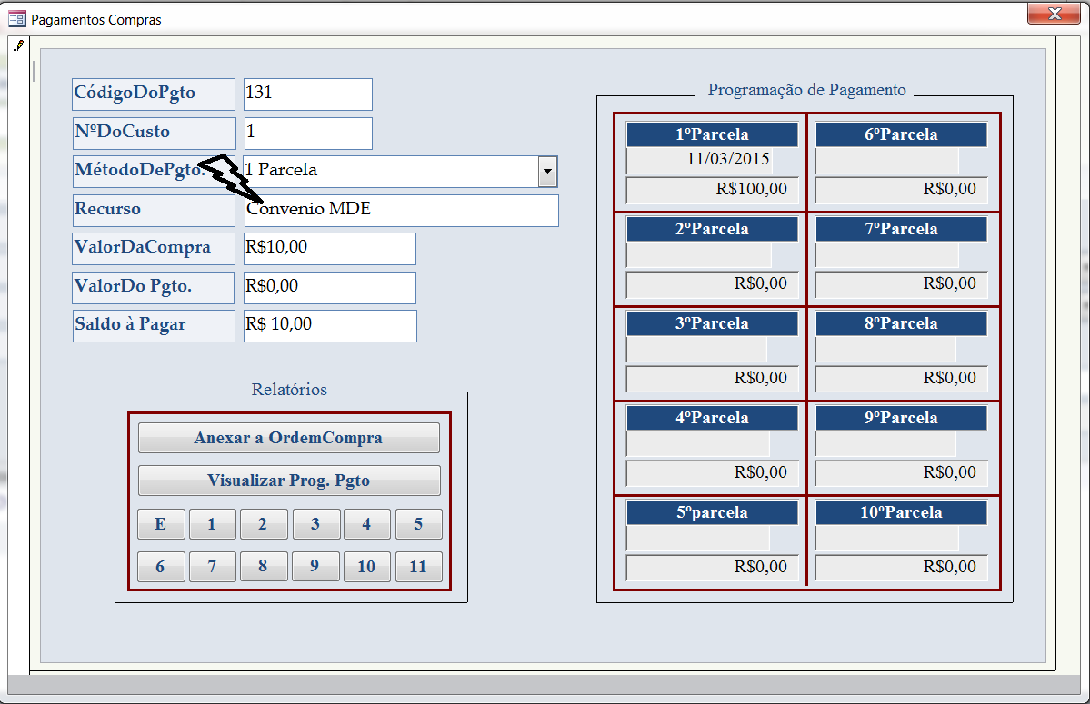

Slide 132
Fechamento da compra
Setor de Compras = Assina como negociador e responsável pelo Setor, faz reserva de verba, confere se está corretamente informado a despesa, o projeto atividade e conferir a correta informação do recurso.

Slide 133
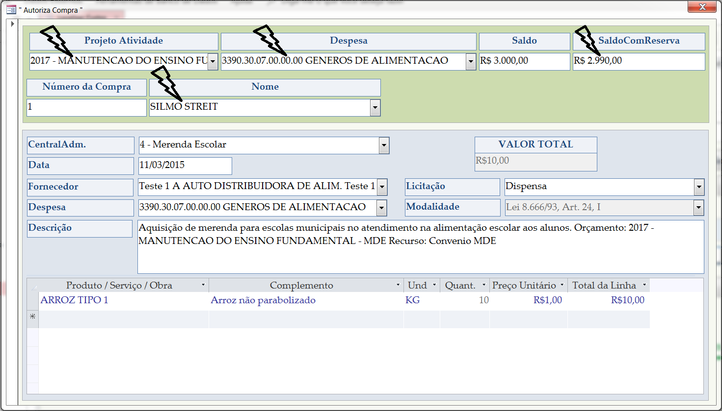

Slide 134
Fechamento da compra
Prefeito (a) = Autorização de ordenação de despesas.
Central de Compras = Encaminha formalmente a ordem de compra para empenho prévio.

Slide 135
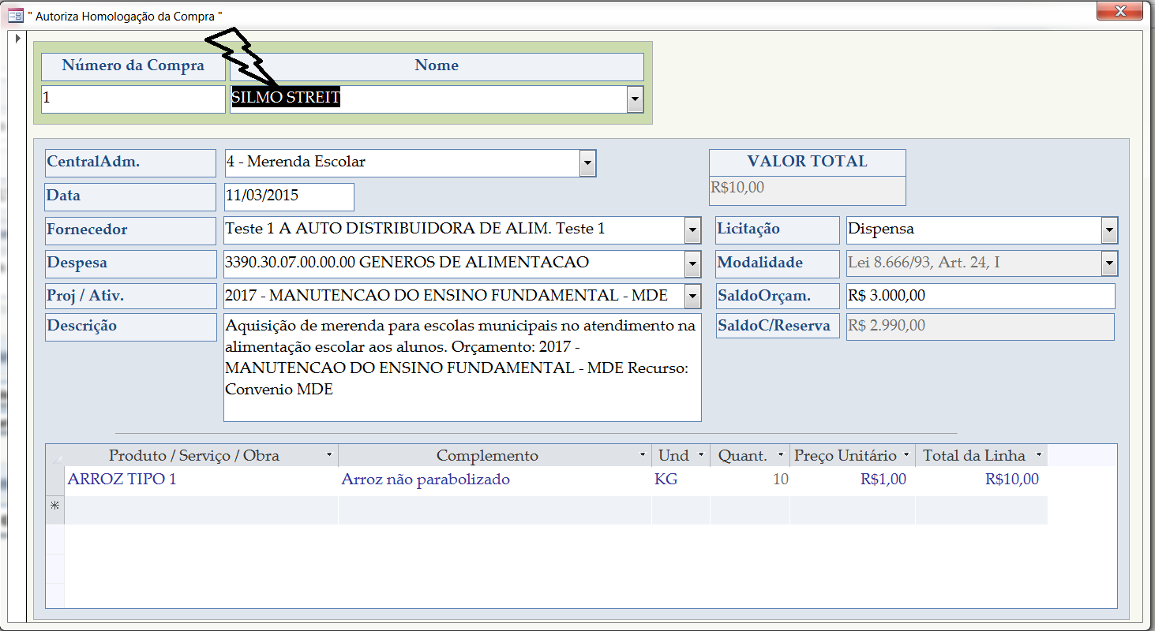

Slide 136
Fechamento da compra
Setor de Empenho = Confere se estão corretas as informações na ordem de compra e emite o empenho;
Setor de Empenho = Encaminha empenho ao Setor de Compras;
Setor de Compras = encaminha para a Unidade Movimentadora e Fornecedor a efetivação da compra.

Slide 137
Liquidação compra direta
Unidade Movimentadora = Retirar os produtos e serviços dos Fornecedores de compras diretas através de informações contidas nas ordens de compras, mediante informação no sistema e assinatura atrás da nota.

Slide 138
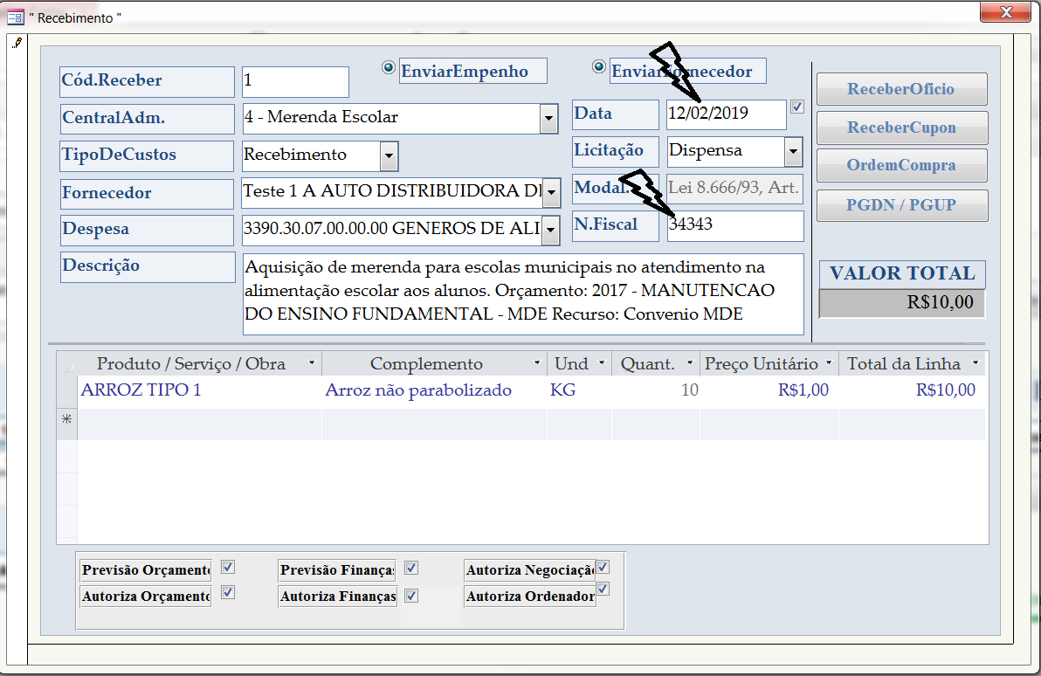

Slide 139
Necessidade de determinado Produto ou Serviço
Emite baixa de estoque e entrega produto
Requisição
Sim
Verificação se possui ata de registro de preços.
Unidade Movimentadora
Almoxarifado
Não
Ata de Registro de Preços
Sim
Emite ordem de compra
Empenho
Liquidação física – unid. movimentadora
Não
Central de compras
Central de compras
Orçamentos
Comissão de licitação
Compra direta
Emite ordem de compra
Licitação
Empenho
Liquidação física – unid. movimentadora
Central de licitações
Termo de referência
Processo licitatório
Adjudicação/Homologação
Contrato
Empenho
Liquidação física – unid. movimentadora

Slide 140
CONCLUSÃO
Ao encerrar o presente curso, destaco minha alegria e satisfação em ter convivido com vocês nessa experiência em um curso na forma presencial.

Slide 141
CONCLUSÃO
Seja útil para melhorar a qualidade de trabalho e, como consequência, tenhamos resultados efetivos.

Slide 142
CONCLUSÃO
Que seja útil para melhorar a qualidade de trabalho e, como consequência, tenhamos resultados efetivos

Slide 143

Obrigado!
Silmo Streit • silmo@avante.net.br

